Slide 1

PTÁCI NA JAŘE
PTÁCI STĚHOVAVÍ

Slide 2

Prvouka – ptáci stěhovaví
2. třída
Jana Soukupová
4.4.2012
Anotace:
Materiál slouží k výkladu učiva Ptáci stěhovaví pomocí interaktivní tabule.

Slide 3
Když přichází podzim, tažní ptáci odlétají přečkat zimu na jih do teplejších krajin. Čeká je daleká cesta, třeba i přes moře. V jižních krajích je teplo a dostatek potravy. U nás by se tito ptáci v zimě neuživili.
Mezi tažné ptáky patří např: vlaštovka, jiřička, husa velká, čáp, špaček, skřivan a kukačka.

Slide 4
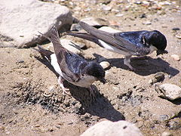
Jiřička obecná
Naše jiřičky zimují v tropické Africe, kam odlétají v září, a vracejí se ve druhé polovině dubna.
Na rozdíl od vlaštovky obecné má krátký, málo vykrojený ocas a výrazný bílý kostřec

Slide 5
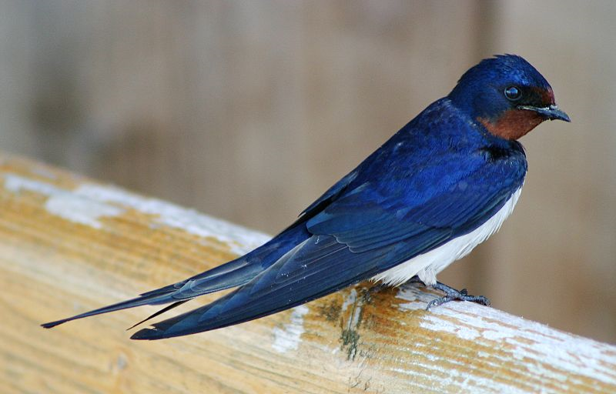
Vlaštovka obecná
má oproti jiřičce hlouběji vykrojený ocas a červenohnědé hrdlo
jsou zvyklé na přítomnost člověka
hnízdo si staví uvnitř budov
vlaštovka se živí "vzdušným planktonem", tedy drobným až středně velkým hmyzem

Slide 6
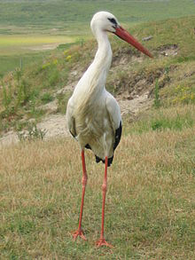
Čáp
Čápi si staví hnízda na střechách a komínech domů.
V srpnu odlétají do jižní Afriky, kde je teplé podnebí.
Tam na březích velkých jezer nacházejí pochoutky, které mají nejraději - žáby, vodní hady, malé ryby a vodní hmyz.

Slide 7
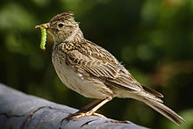
Skřivan
Zpěv skřivánka patří nerozlučně k obrazu naší krajiny.
Skřivan byl dříve znám každému, kdo pracoval na poli. Bohužel skřivanů neustále ubývá.
Skřivani zpívají zjara ihned po příletu. Známé je úsloví o skřivanu, který si musí na Hromnice vrznout i kdyby měl zmrznout.

Slide 8
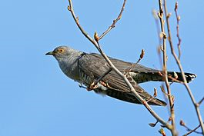
Kukačka
Kukačka si nestaví hnízdo a svá vajíčka klade do hnízd cizích.
Ale je užitečná, protože se živí velkými chlupatými housenkami, které okusují listy a kůru stromů.

Slide 9
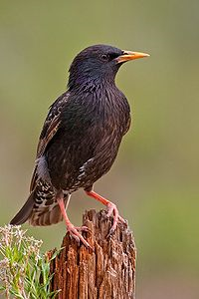
Špaček
Mnoho lidí rádo vyvěšuje pro špačky budky a špačkové je rádi osídlují.
Špaček si často pochutnává na třešních a hejna špačků umí nadělat velké škody na vinicích, když dozrávají hrozny.

Slide 10
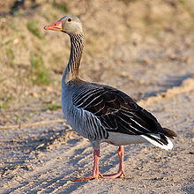
Husa
Husy žijí v příkladném trvalém manželském svazku.
V době, kdy husa sedí na vejcích, houser nepřetržitě hlídkuje na hladině, aby včas upozornil na případné nebezpečí.
V době výchovy housat se rodina přemisťuje známým husím pochodem. Vpředu husa, za ní v řádce jedno house za druhým a konvoj uzavírá houser.

Slide 11
Odkazy :
http://cs.wikipedia.org/wiki/Ji%C5%99i%C4%8Dka_obecn%C3%A1
http://cs.wikipedia.org/wiki/Soubor:Landsvale.jpg
http://cs.wikipedia.org/wiki/%C5%A0pa%C4%8Dek_obecn%C3%BD
http://cs.wikipedia.org/wiki/Husa_velk%C3%A1
http://cs.wikipedia.org/wiki/Kuka%C4%8Dka_obecn%C3%A1
http://cs.wikipedia.org/wiki/Sk%C5%99ivan_poln%C3%AD
http://cs.wikipedia.org/wiki/%C4%8C%C3%A1p_b%C3%ADl%C3%BD

